Slide 1
POMM1002 ESI- JA ALKUOPETUS
emma.kostiainen@jyu.fi
Materiaali koostettu opettajatiimin yhteistyönä

Slide 2
LUENNOLTA
Siirtymä kouluun… kouluun kiinnittyminen… lapsi on ainutlaatuinen minä… lapsen näkemys oppimisesta… mitä esi- ja alkuopetuksesta eteenpäin…??
Mitä jäi keikkumaan mieleen?

Slide 3
VIERAILUTEHTÄVÄN PURKUA
Mikä innosti, kiinnosti, ihmetytti, ärsytti?
Oppimisympäristö: fyysinen, psyykkinen, sosiaalinen… – Millainen tila, työskentelytavat, vuorovaikutus… ?
Oppisisällöt: laaja-alaiset oppimiskokonaisuudet, oppiaineet?
Toiminta & ohjaaminen: Lapsikeskeisyys vs. opettajajohtoisuus – Leikin merkitys, sija ja tila – Millaista toimintaa: mitä lapsi ohjataan tekemään (lapsen toimijuus) – Lapsen saama palaute (opettajalta, vertaisilta), itsearviointi? Miten palautteella ohjattiin lapsen toimintaa? Oliko palaute oppimista/työskentelyä/käyttäytymistä edistävää? – Moniammatillisuus opetuksessa? Samanaikaisopettamisen tai tiimiopettajuuden muotoja?
Kasvun ja oppimisen tukeminen: – Miten opetusta eriytettiin? – Miten lapsen yksilölliset lähtökohdat/oppimiseen liittyvät haasteet otettiin huomioon?
Kirjatkaa havaintojanne ryhmämuistioon:
https://peda.net/id/85abc93813a

Slide 4
OPPIMISKÄSITYKSISTÄ – ESI- JA ALKUOPETUS (OPS 2014)
Lapset omaksuvat uusia tietoja ja taitoja vuorovaikutuksessa toisten lasten, opettajien, eri yhteisöjen ja lähiympäristön kanssa.
Oppiminen on kokonaisvaltainen tapahtuma, jossa toiminta, tunteet, aistihavainnot, keholliset kokemukset ja ajattelu yhdistyvät.
Olennaista oppimisessa on lasten oma toiminta ja luottamus omiin mahdollisuuksiinsa oppijana.
Lasten tahdolla ja kehittyvällä taidolla toimia yhdessä on merkitystä oppimiselle.
Oppimisen lähtökohtana ovat kunkin lapsen aiemmat kokemukset ja hänen osaamisensa -> vahva yksilöllisyyden merkitys.
Lapset opettelevat toimimaan yhteistyössä muiden kanssa ja asettamaan tavoitteita omalle ja yhteiselle toiminnalle
Uusien tietojen ja taitojen oppimisen tulisi herättää lapsissa halun oppia lisää.

Slide 5
LAAJA-ALAINEN OSAAMINEN
Laaja-alaisella osaamisella tarkoitetaan tietojen, taitojen, arvojen, asenteiden ja tahdon muodostamaa kokonaisuutta. Se tarkoittaa myös kykyä käyttää tietoja ja taitoja tilanteen edellyttämällä tavalla.
Laaja-alainen oppiminen jatkuu läpi elämän.
Laaja-alaisen oppimisen kehittymiseen vaikuttaa tietosisältöjä enemmän se, miten työskennellään, millaiseksi oppimisympäristöt rakennetaan ja miten lasten oppimista ja hyvinvointia tuetaan.
Miksi kokonaisopetuksen / eheytetyn opetuksen periaatteet ovat vaarassa väistyä alkuopetuksen jälkeen?

Slide 6
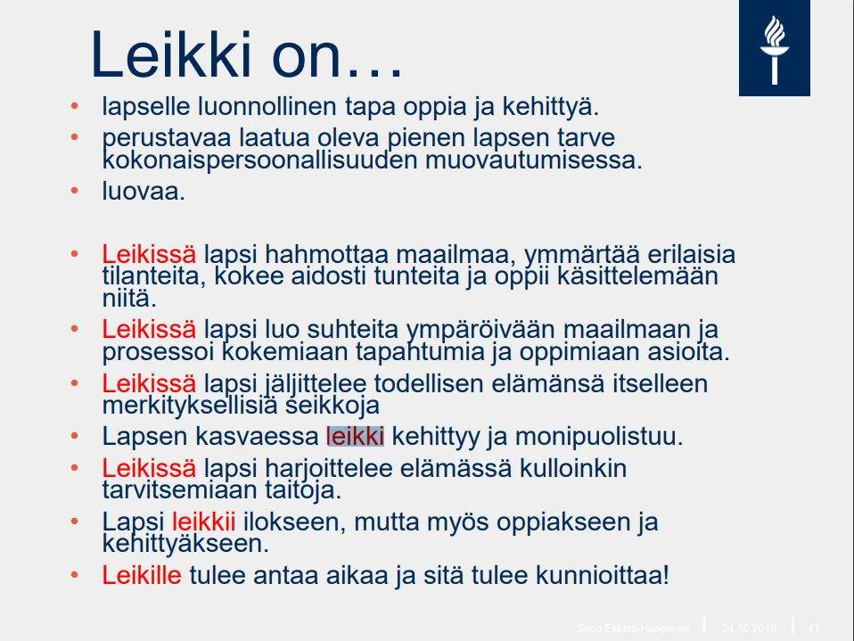
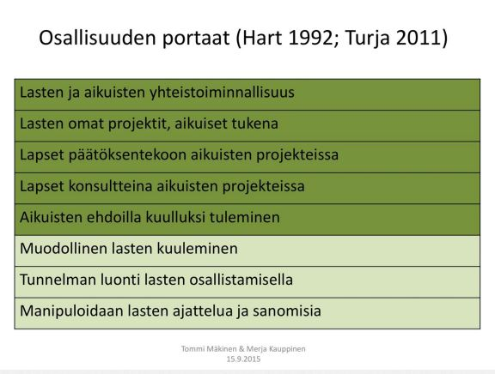
Leikki ja osallisuus?

Slide 7
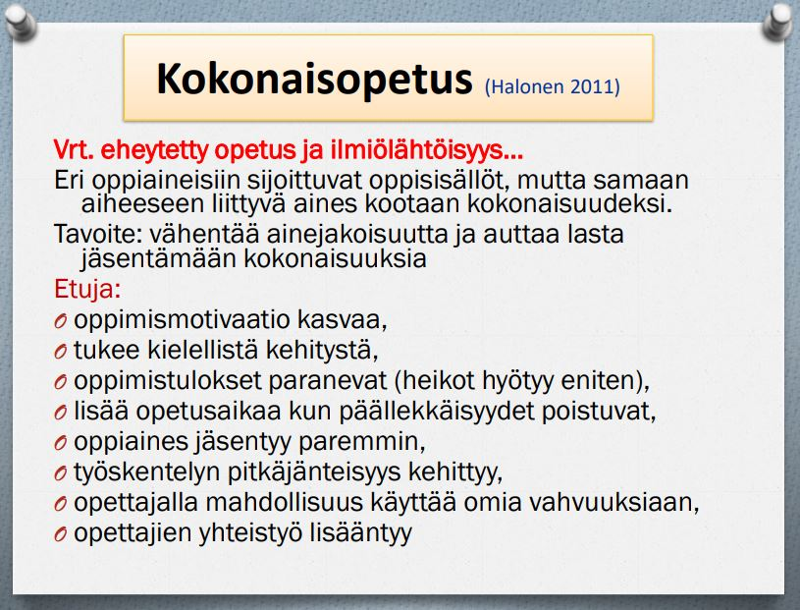
Kokonaisopetus (Halonen 2011, Kainulaisen 2018 mukaan)
POHDITTAVAA:
Miksi kokonaisopetus usein päättyy alkuopetuksen jälkeen?

Slide 8
Ensi kerralla:
Tiedonkäsitykset

